Slide 1
Музичне виконавство та освіта
У першій половині XIX ст. в найбільших містах України — Ки­єві, Львові, Харкові, Полтаві, Одесі — вже були сформовані свої музич­ні традиції. Із відкриттям театрів, появою оперних труп та організа­цією концертного життя розпочався новий етап культурного розвитку України. Важливе значення в цьому процесі мало відкриття універ­ситетів у Києві, Львові, Харкові. При Харківському університеті пра­цювали музичні класи, а у Львові було відкрито консерваторію, що істотно позначилося на розвитку музичного життя цих міст. Отже, для музичної культури України першої половини XIX ст. було харак­терним формування творчих сил, а також перехід мистецтва на нові, демократичні засади.

Slide 2
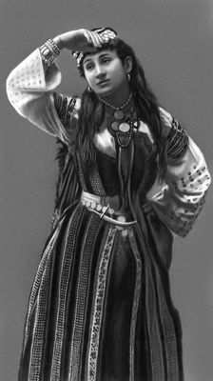
М. Заньковецька в ролі Ази
у спектаклі М. Старицького «Циганка Аза»
Значних успіхів українська музика досягла в другій половині XIX ст. Докорінно змінилося концертне і театральне життя, пов’язане з відкриттям оперних театрів у Києві, Харкові, Львові. У великих і малих містах України влаштовувалися симфонічні концерти, створю­валися музичні товариства. Завдяки високому професіоналізму українського театру почав активно розвиватися цілий ряд музичних жанрів. Розпочали й акти­візували свою діяльність музично-театральні трупи на чолі з М. Кропивницьким, М. Садовським, М. Старицьким, П. Саксаганським, М. Карпенком-Карим, М. Заньковецькою. Для їхніх вистав почали створювати музику українські композитори, зокрема М. Лисенко.

Slide 3
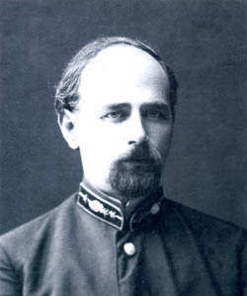
М. Леонтович
Національні музично-педагогічні традиції М. Лисенка продовжу­вав і М. Леонтович, чільне місце у творчості якого посідають хорові обробки українських народних пісень, а також оригінальні, самобутні композиції, написані на основі народних мелодій. Композитор розробив теорію цілісного сприйняття музичного обра­зу на основі поєднання кольорів зі звучанням му­зичного твору.

Slide 4
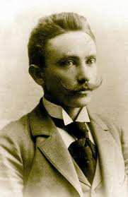
Ф. Колесса
Хорова культура України кінця XIX ст. знаменувалася активним розвитком церковного співацького руху. Цьому сприяла плідна диригент­ська діяльність таких визначних хорових дириген­тів, як О. Кошиць, К. Стеценко, М. Леонтович та ін. Репертуар хорових колективів охоплював літургійні твори, обробки народних пісень, ори­гінальну хорову творчість композиторів. У За­хідній Україні осередками хорового співу були гімназії та семінарії, а також музично-хорові то­вариства. Фундаторами й керівниками хорових колективів були Ф. Колесса, С. Людкевич, Д. Со­чинський.

Slide 5
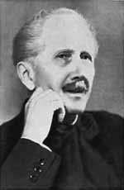
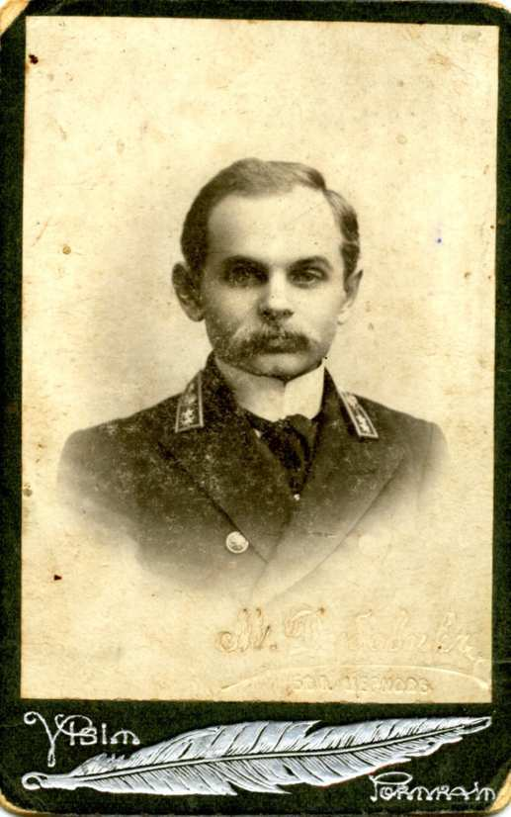
К. Стеценко С. Людкевич

Slide 6
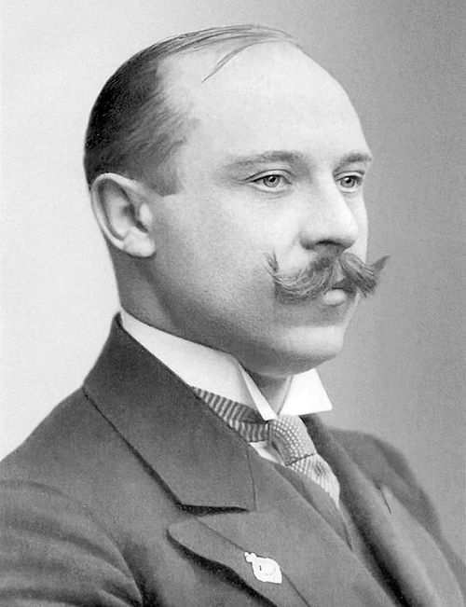
О. Кошиць

Slide 7
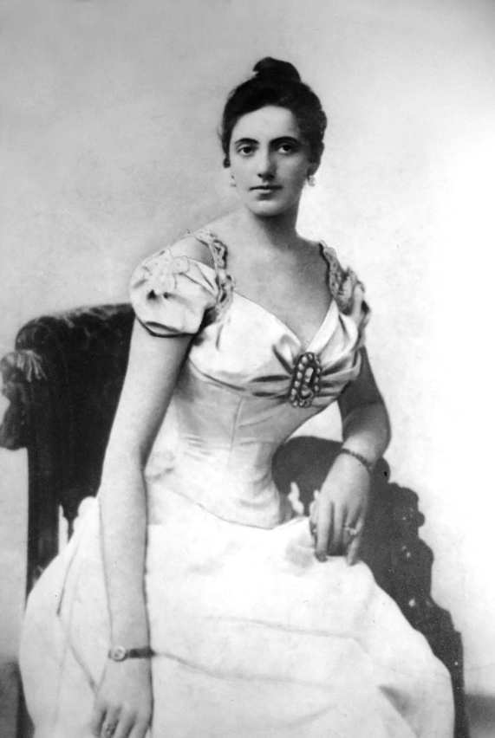
С. Крушельницька
Значним внеском у розвиток музично-театральної культури Львова було відкриття при­ватного міського театру Скарбека, одного з най­більших у Європі. На його сцені дебютували випускники Львівської консерваторії, зокрема і С. Крушельницька,ви­конавська майстерність яких набула світового визнання.

Slide 8
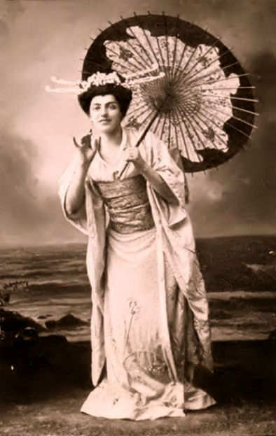
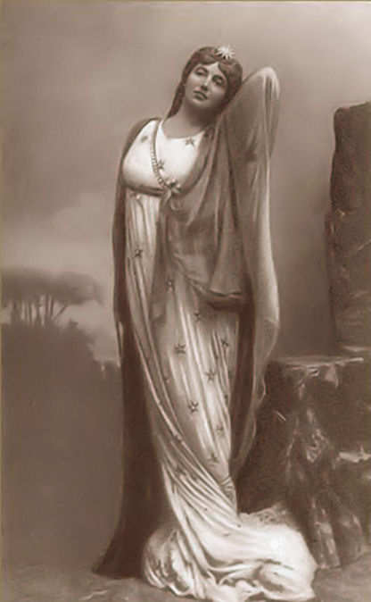
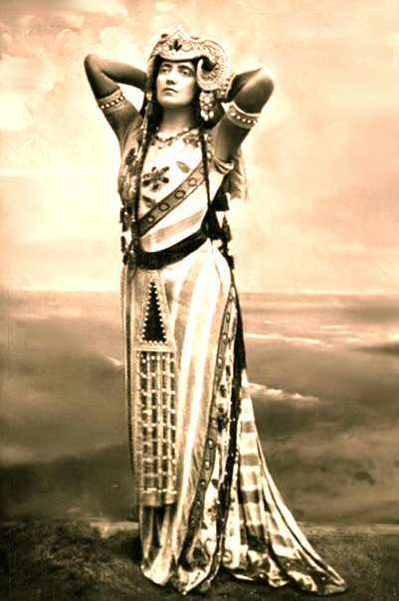
Соломія Крушельницька

Slide 9
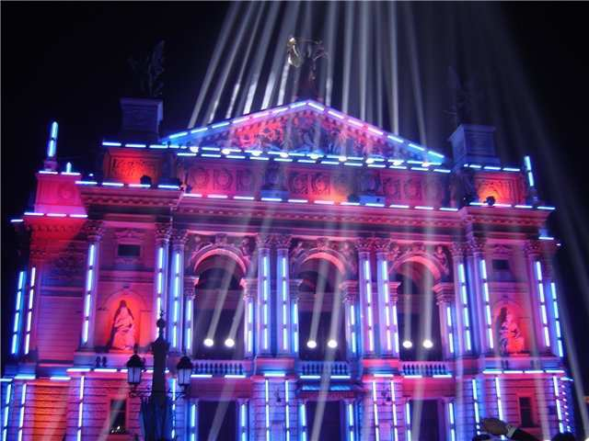
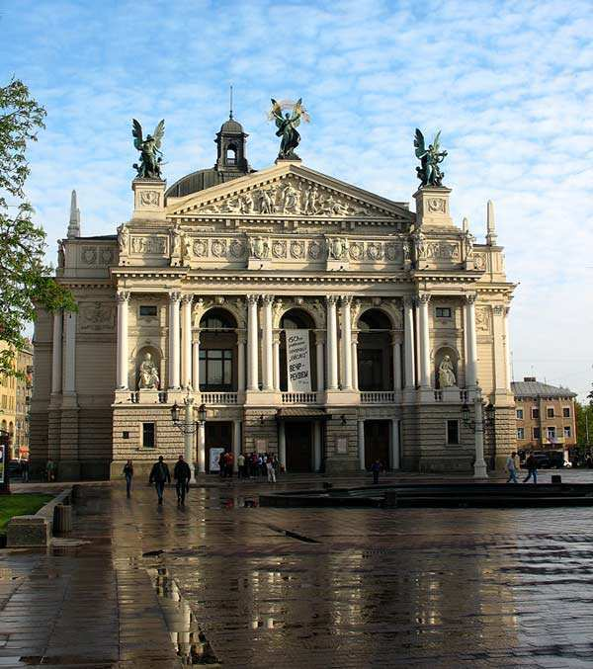
Львівський оперний театр ім. С. Крушельницької

Slide 10
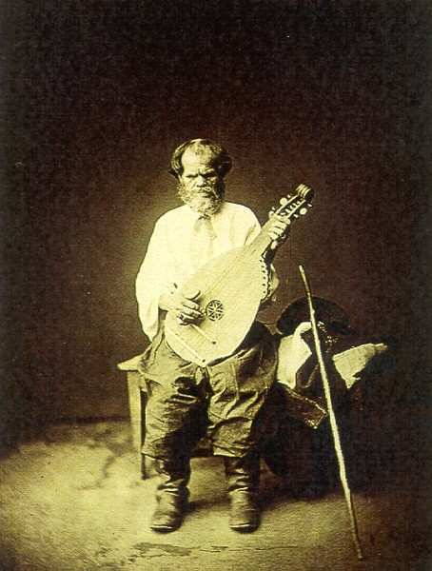
Оста­п Вересай
У середині XIX ст. самодержавна політика спричинила занепад автентичного кобзарського виконавства: припиняли своє існування кобзар­ські братства, зникали автентичні інструменти, втрачався репертуар.
Найбільший внесок у справу збереження й відродження кобзарства зробили М. Лисенко і Г. Хоткевич. М. Лисенко записав думи Оста­па Вересая і організував його виступи в Києві та Петербурзі, чим привернув увагу науковців до кобзарського виконавства як до самобутньо­го явища.

Slide 11
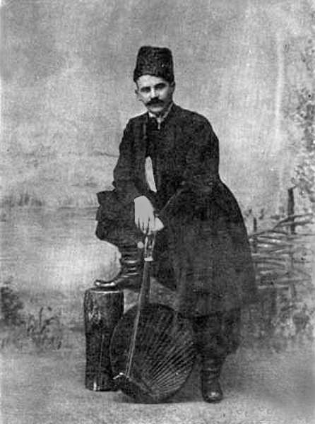
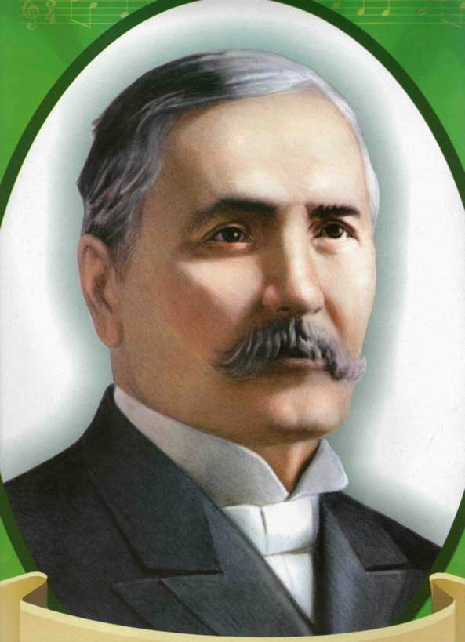
М. Лисенко Г. Хоткевич

